Slide 1
Odlok o začasnih omejitvah pri izvajanju športnih programov Obvezno testiranje udeležencev športnih tekmovanj
Objava: 9. 4. 2021

Slide 2
Osnovni podatki
Podlaga: Odlok o začasnih omejitvah pri izvajanju športnih programov
(5., 6. in 7. odstavek 4. člena)
Objava: Uradni list RS št. 55/21
Datum uveljavitve: 12. 2. 2021
Veljavnost do: 18. 4. 2021
Namen: Določitev začasnih omejitev pri izvajanju športnih
programov in športnih tekmovanj
Vir: www.uradni-list.si/glasilo-uradni-list-rs/celotno-kazalo/202155
gp.mizs@gov.si

Slide 3
Kdo se mora testirati
(6) Športniki in člani njihovih ekip, ki se udeležujejo tekmovanj, ter drugo organizacijsko osebje, ki sodeluje pri izvedbi tekmovanj, se tekmovanj lahko udeležijo, če predložijo negativni rezultat testa na virus SARS-CoV-2 z metodo verižne reakcije s polimerazo (test PCR) ali hitrega antigenskega testa (test HAG), ki ni starejši od 48 ur.
Vsi, ki sodelujejo pri izvedbi tekmovanja in so na prizorišču tekmovanja. Organizator tekmovanja sestavi in vodi poimenski seznam udeležencev.
Predstavniki medijev ne sodijo v skupino drugo organizacijsko osebje zaradi česar jim ni treba predložiti negativnega testa razen če organizator tekmovanja zaradi pravil tekmovanja, ne zahteva predložitve negativnega testa.
gp.mizs@gov.si

Slide 4
Veljavnost testa
(6) Športniki in člani njihovih ekip, ki se udeležujejo tekmovanj, ter drugo organizacijsko osebje, ki sodeluje pri izvedbi tekmovanj, se tekmovanj lahko udeležijo, če predložijo negativni rezultat testa na virus SARS-CoV-2 z metodo verižne reakcije s polimerazo (test PCR) ali hitrega antigenskega testa (test HAG), ki ni starejši od 48 ur.
48 ur se šteje od izdaje potrdila. Če je oseba prejela negativni test na COVID-19 testira v petek ob 8:21, je test veljaven do nedelje do 8:21.
Če tekmovanje traja več dni se vsak tekmovalni dan šteje, kot posamezno tekmovanje za katerega morajo imeti udeleženci test, ki ni starejši od 48 ur.
gp.mizs@gov.si

Slide 5
Kakšne so izjeme
(8) Osebam iz šestega in sedmega odstavka tega člena testiranja ni treba opraviti, če imajo:
dokazilo o cepljenju zoper COVID-19, s katerim dokazujejo, da je od prejema drugega odmerka cepiva proizvajalca Biontech/Pfizer preteklo najmanj sedem dni ali proizvajalca Moderna najmanj 14 dni, oziroma od prejema prvega odmerka cepiva proizvajalca AstraZeneca najmanj 21 dni,
Dokazilo izda zdravstvena ustanova oz. izvajalec testiranja.
dokazilo o pozitivnem rezultatu testa PCR ali testa HAG, ki je starejši od 21 dni, vendar ni starejši od šest mesecev, ali
potrdilo zdravnika, da so preboleli COVID-19 in od začetka simptomov ni minilo več kot šest mesecev.
Načinov, kako oseba dokazuje pozitivni rezultat na COVID-19 oz. prebolelost
je več:
gp.mizs@gov.si

Slide 6
Dokazila za pozitivni test
S pozitivnim izvidom PCR ali hitrega antigenskega testa, ki ga lahko pridobi tudi z uporabo spletnega portala zVem, kjer si izvid lahko natisne brezplačno.
S kratkim sporočilom (SMS), poslanim s številke +38651285886, ki izkazuje pozitiven rezultat za osebo z začetnicami, ki ustrezajo začetnicam osebe.
Delodajalec lahko za svojega zaposlenega kot dokazilo upošteva tudi bolniški list, kjer je opredeljeno, da je bila oseba v izolaciji ali v primeru okužbe s COVID-19 na delovnem mestu poškodba pri delu in iz njega izhaja, da od začetka izolacije oziroma poškodbe pri delu ni minilo več kot šest mesecev.
V primeru, da oseba ni bila testirana in nima bolniškega lista pa mora to potrditi osebni zdravnik, ki ga je oseba kontaktirala v času, ko je zbolela za COVID-19 in sicer s posebnim obrazcem.
Laboratorijski izvid, ki izkazuje prisotnost protiteles proti virusu COVID-19 ni ustrezno dokazilo o prebolelosti. obrazec potrdila
gp.mizs@gov.si

Slide 7
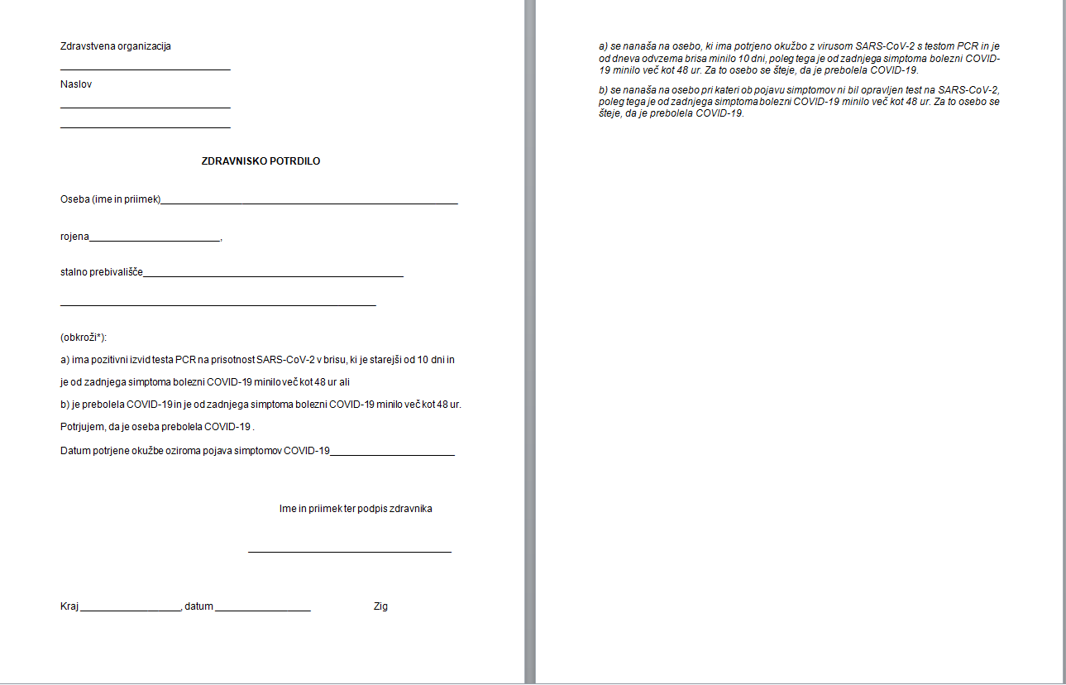
Potrdilo zdravnika
da je oseba
prebolela COVID-19
gp.mizs@gov.si

Slide 8
Dokazila iz tujine
(9) Dokazila o testiranju iz prejšnjega odstavka se upoštevajo, če so bila izdana v državah članicah Evropske unije oziroma državah članicah schengenskega območja, v Združenih državah Amerike, Združenem kraljestvu Velike Britanije in Severne Irske ali pri organizacijah oziroma pri posameznikih v tretjih državah, ki jih Inštitut za mikrobiologijo in imunologijo in Nacionalni laboratorij za zdravje, okolje in hrano (NLZOH) prepoznata kot ustrezne in so objavljeni na spletni strani NLZOH.
Vsa navodila so objavljena na spletni strani NLZOH: https://www.nlzoh.si/
gp.mizs@gov.si

Slide 9
Testiranje na okužbo
Veljavno testiranje lahko izvajajo le za to akreditirane ustanove oz. organizacije.
Izvajanje HAG testiranja v lastni režiji ni priznano!
1. Brezplačno množično testiranje (HAG testi) na izbranih lokacijah
Lokacije: https://www.gov.si/teme/koronavirus-sars-cov-2/testiranje-na-okuzbo/
2. Samoplačniško pri pooblaščenih izvajalcih:
Seznam izvajalcev: https://www.gov.si/novice/2020-11-20-ministrstvo-izdalo- navodila-spremembo-odredbe-in-nacin-financiranja-hitrih-antigenskih-testov/
gp.mizs@gov.si

Slide 10
Pooblaščeni izvajalci
Veljavno hitro testiranje izvajajo:
Nacionalni laboratorij za zdravje, okolje in hrano s svojimi oddelki in dislociranimi enotami (NLZOH)
Inštitut za mikrobiologijo in imunologijo Medicinske fakultete v Ljubljani
javni zdravstveni zavodi, katerih ustanovitelj je država in/ali lokalna skupnost,
izvajalci zdravstvene dejavnosti s podeljeno koncesijo na primarni in sekundarni ravni zdravstvene dejavnosti,
socialno varstveni zavodi in koncesionarji, ki so v mreži javne službe na področju socialnega varstva.
gp.mizs@gov.si

Slide 11
Če je test pozitiven
Pojdite domov in se nemudoma izolirajte.
V primeru pozitivnega HAGT testa vas izvajalec hitrega testiranja v roku dveh ur kontaktira in vam posreduje informacijo, kam in kdaj se naj zglasite za odvzem brisa za PCR testiranje. Do rezultata PCR ostajate v izolaciji.
Če ste pozitivni tudi po PCR testu ostanite doma v izolaciji.
Oseba, ki ji je bila odrejena izolacija, je v bolniškem staležu in je doma najmanj 10 dni od začetka bolezni oz. oseba, ki preboleva okužbo brez simptomov, 10 dni od pozitivnega testa na prisotnost virusa SARS-CoV-2. Izolacija se predvidoma zaključi po 10 dneh, če je bila oseba zadnjih 48 ur brez vročine in je minilo 48 ur od začetka umirjanja simptomov in znakov bolezni. V primeru, da bolezen oz. povišana temperatura trajata dlje, se izolacija podaljša (in traja več kot 10 dni), dokler ne mine 48 ur od normalizacije telesne temperature in začetka umirjanja simptomov in znakov bolezni. Trajanje izolacije določi osebni oziroma lečeči zdravnik.
gp.mizs@gov.si

Slide 12
Kako preverjati teste
Organizator tekmovanja je odgovoren za spoštovanje določil Odloka o predložitvi negativnega testa za vse udeležence tekmovanja.
Organizator pred vstopom na tekmovalno prizorišče od vseh udeležencev zahteva predložitev ustreznega dokazila (o cepljenju, o pozitivnem testu, o prebolelosti)
gp.mizs@gov.si

Slide 13
Kdo izvaja nadzor
Na podlagi Zakona o nalezljivih boleznih primarni nadzor izvaja
Inšpektorat Republike Slovenije za šolstvo in šport (IRSŠŠ) lahko pa tudi
Zdravstveni inšpektorat RS (ZIRS).
Globe:
(54. člen ZNB) Organizator / pravna oseba: 4.000 – 100.000 EUR
(54. člen ZNB) Organizator / odgovorna oseba: 400 - 4.000 EUR
(57. člen ZNB) Posamezniki / strokovni delavci v športu: 400 – 4.000 EUR
gp.mizs@gov.si

Slide 14
Pomembni viri
Najpogostejša vprašanja in odgovori glede hitrega testiranja:
https://www.gov.si/novice/2021-02-12-najpogostejsa-vprasanja-in-odgovori-glede-hitrega-testiranja/
Testiranje na okužbo z virusom SARS-CoV-2:
https://www.gov.si/teme/koronavirus-sars-cov-2/testiranje-na-okuzbo/
Izvajalci hitrega testiranja na prisotnost virusa SARS-CoV-2:
https://www.gov.si/novice/2020-11-20-ministrstvo-izdalo-navodila-spremembo-odredbe-in-nacin-financiranja-hitrih-antigenskih-testov/
Dokazovanje prebolelosti COVID-19:
https://www.gov.si/novice/2021-02-19-dokazovanje-prebolelosti-covid-19/
Potrdilo zdravnika, da je oseba prebolela COVID-19:
https://www.gov.si/novice/2021-02-12-potrdilo-za-osebe-ki-so-prebolele-covid-19/
gp.mizs@gov.si

Slide 15
Pomembni viri
Priznavanje rezultatov testiranj pri prehajanju meja:
https://www.nlzoh.si/objave/priznavanje-rezultatov-testiranj-na-prisotnost-virusa-sars-cov-2-pri-prehajanju-meja/
Navodila za osebe v domači izolaciji:
https://www.nijz.si/sl/navodila-za-bolnika-s-covid-19-ki-ne-potrebuje-bolnisnicne-obravnave/
Obveščanje o rezultatih testiranja:
https://www.gov.si/teme/koronavirus-sars-cov-2/obvescanje-o-rezultatih-testiranja/
gp.mizs@gov.si

Slide 16
Hvala za pozornost
gp.mizs@gov.si

